Slide 1
Nguyễn Vũ Bảo Ngọc - 1996
Dr. Lê Võ Yến Nhi
Cơ sở Tp. Hồ Chí Minh

Slide 2
Chief complain
Pain in the left jaw angle
Clenching teeth while sleeping
No HeadacheNo clicking sound both sides
No neck and shoulder pain

Slide 3
Dental history

Slide 4

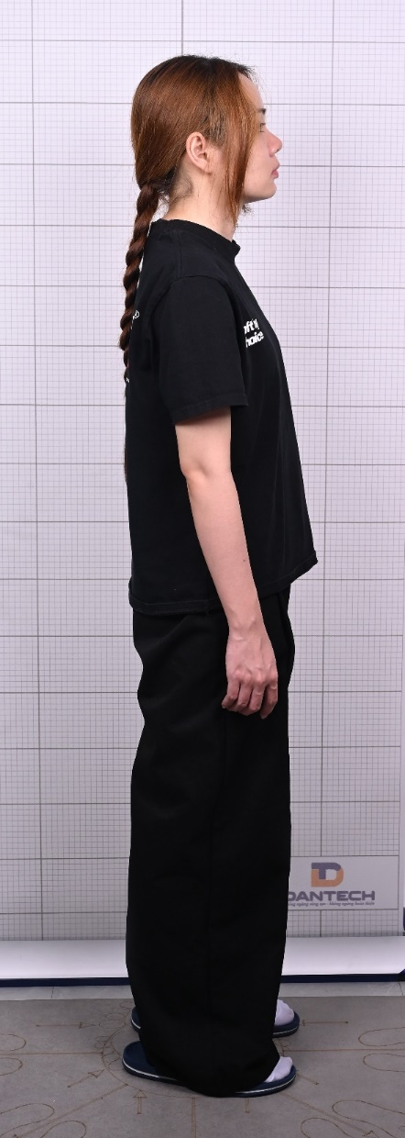
Ảnh đánh giá cột sống

Slide 5


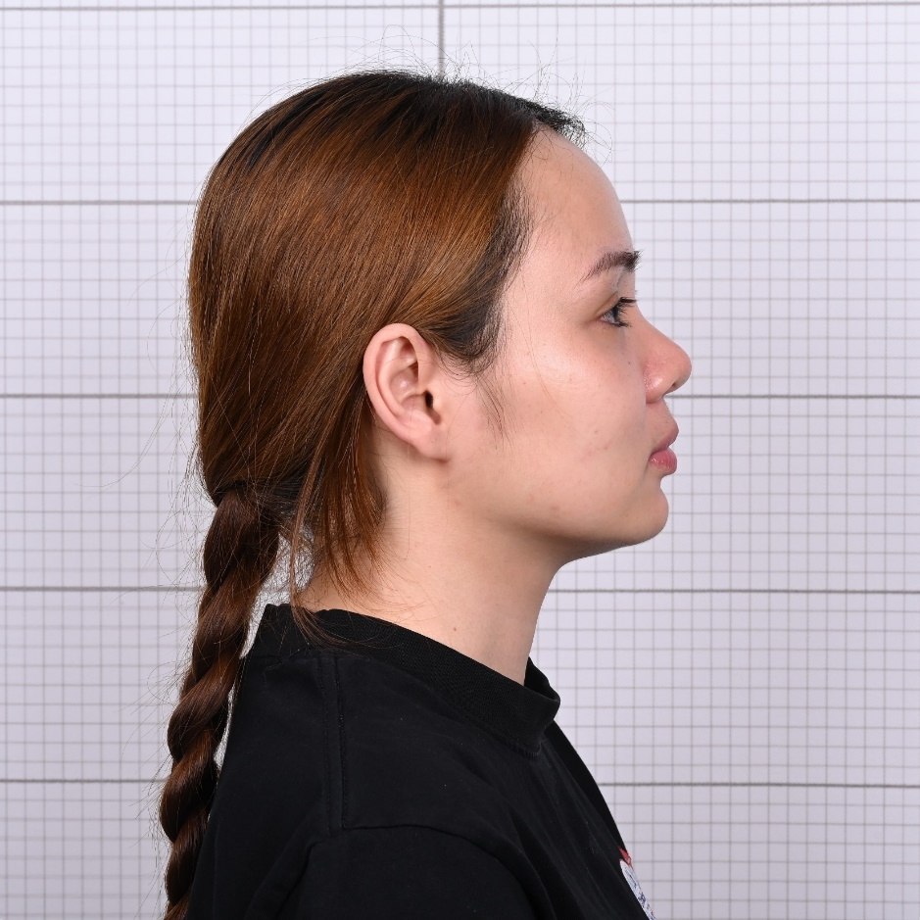
Ảnh ngoài mặt

Slide 6
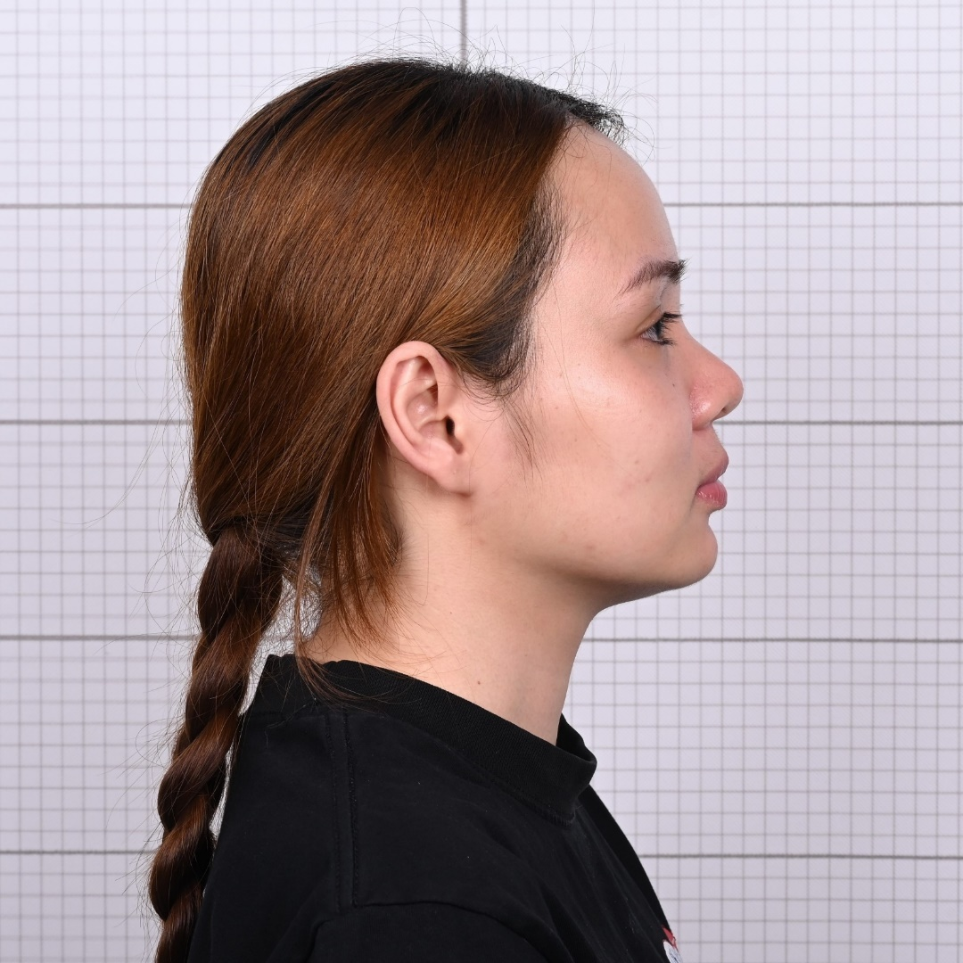
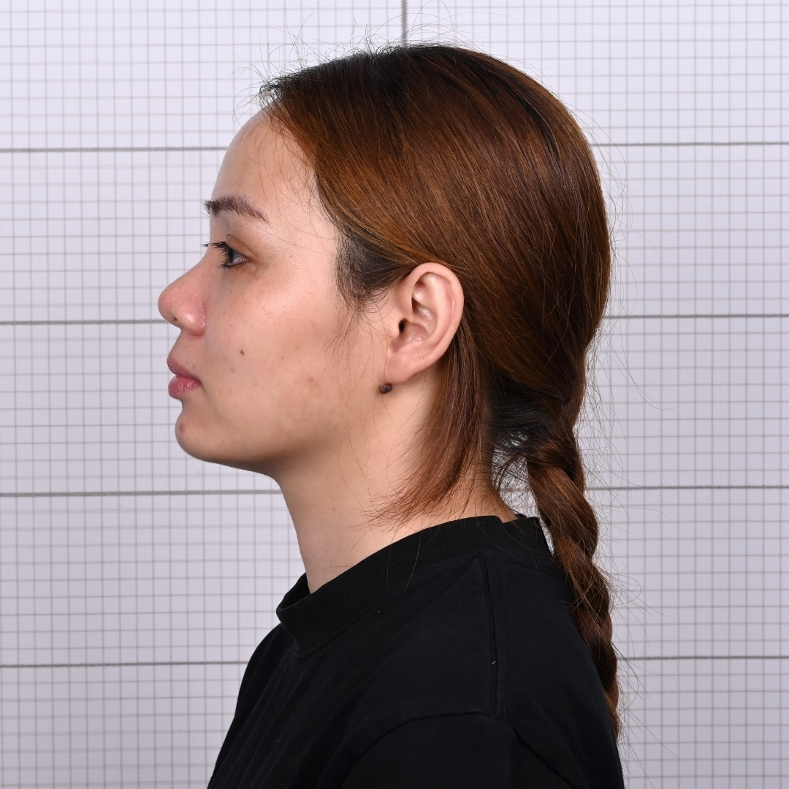
Ảnh góc nghiêng môi tự nhiên chụp cả 2 bên trái phải

Slide 7
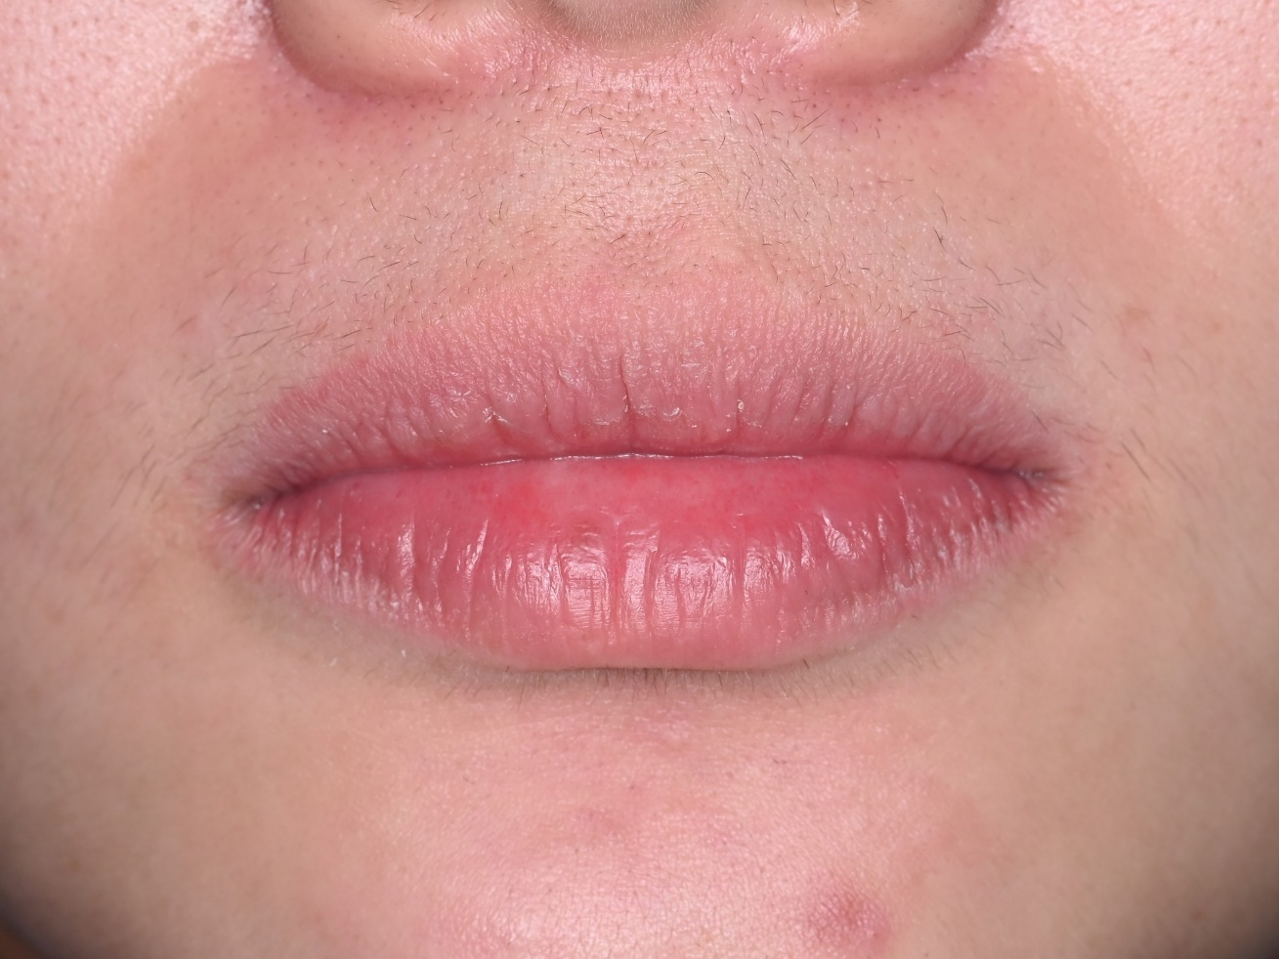
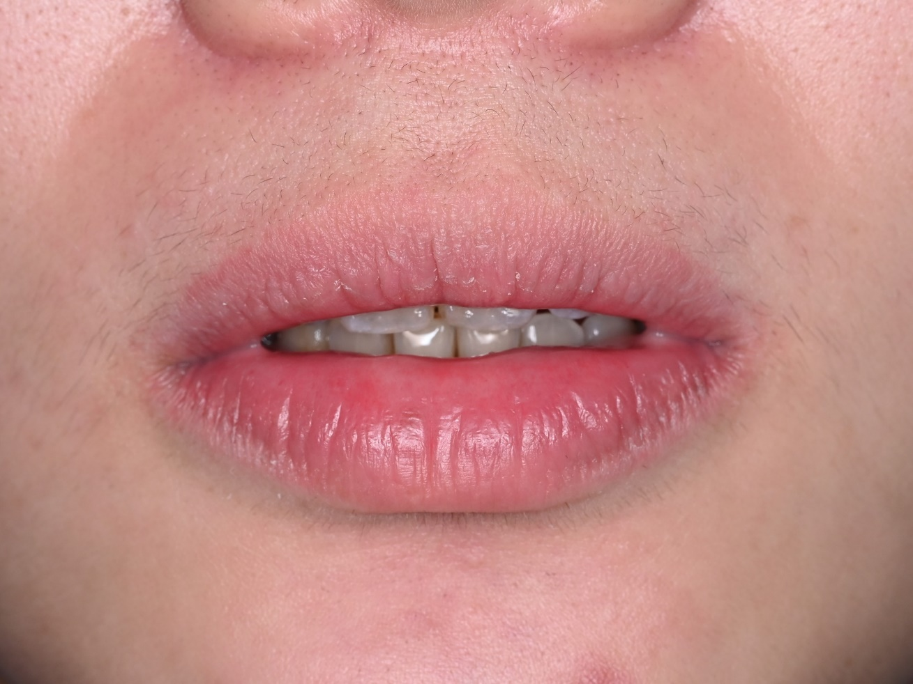
Khép môi kín và hơi hở môi thư giãn

Slide 8
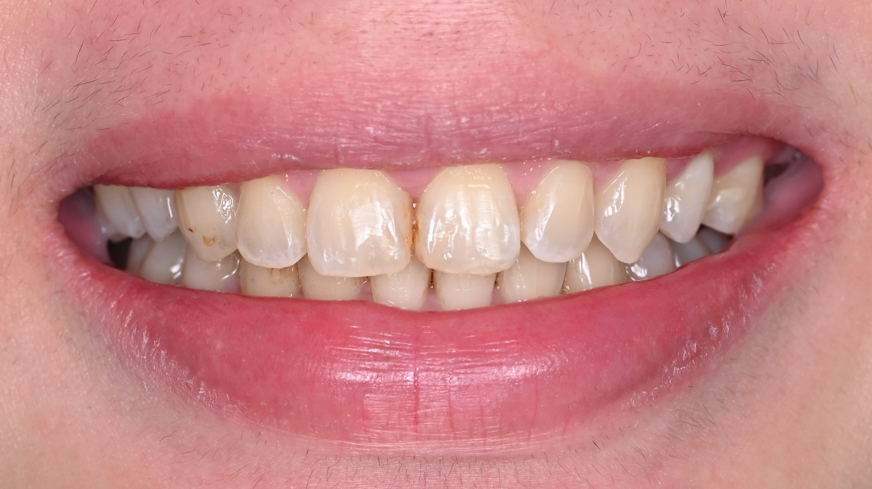
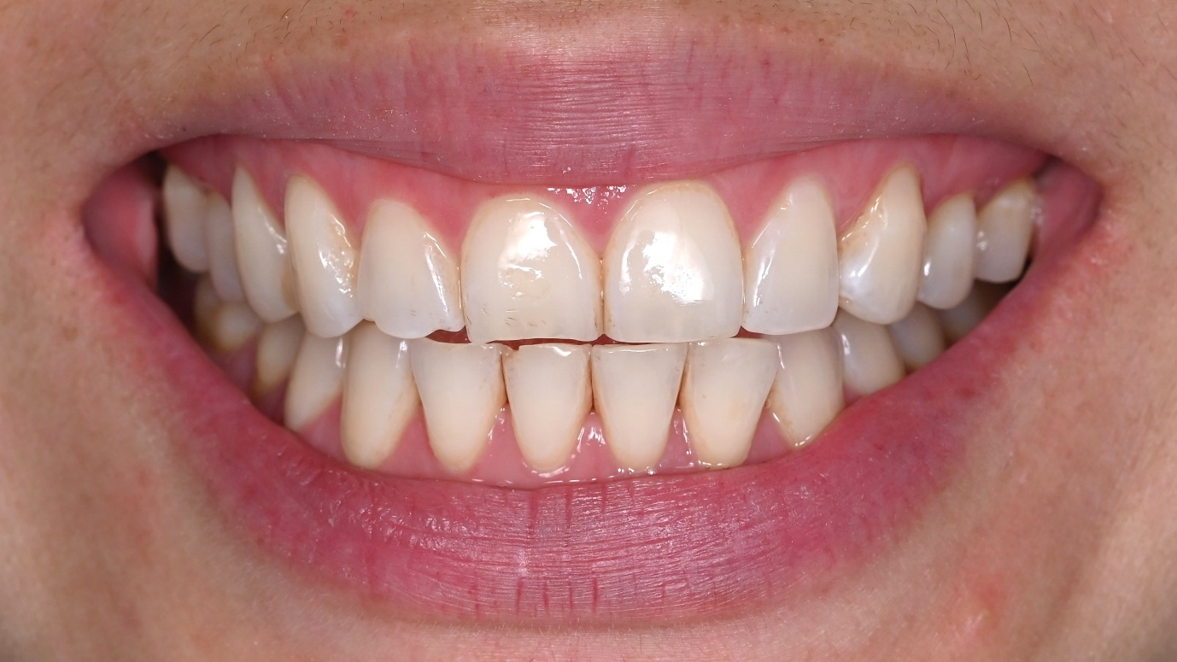
Cười tươi và vừa cười vừa há hở răng cửa dưới

Slide 9
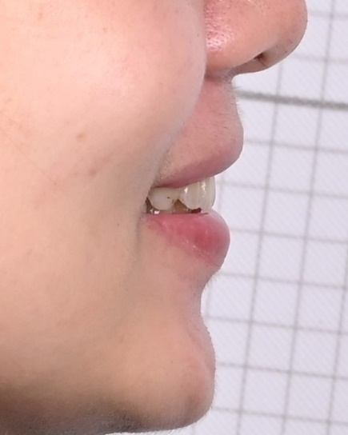
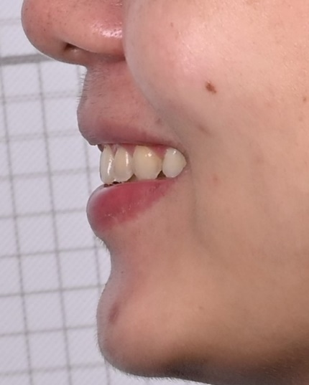
Cười lớn lộ răng chụp góc nghiêng

Slide 10
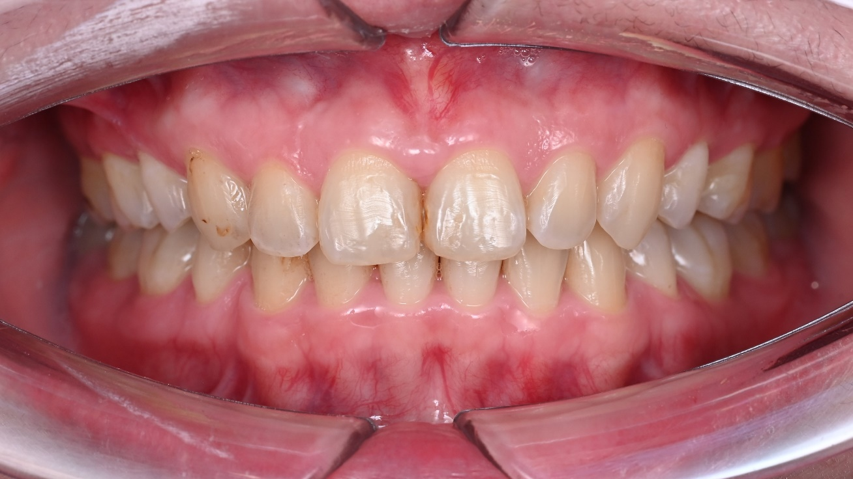
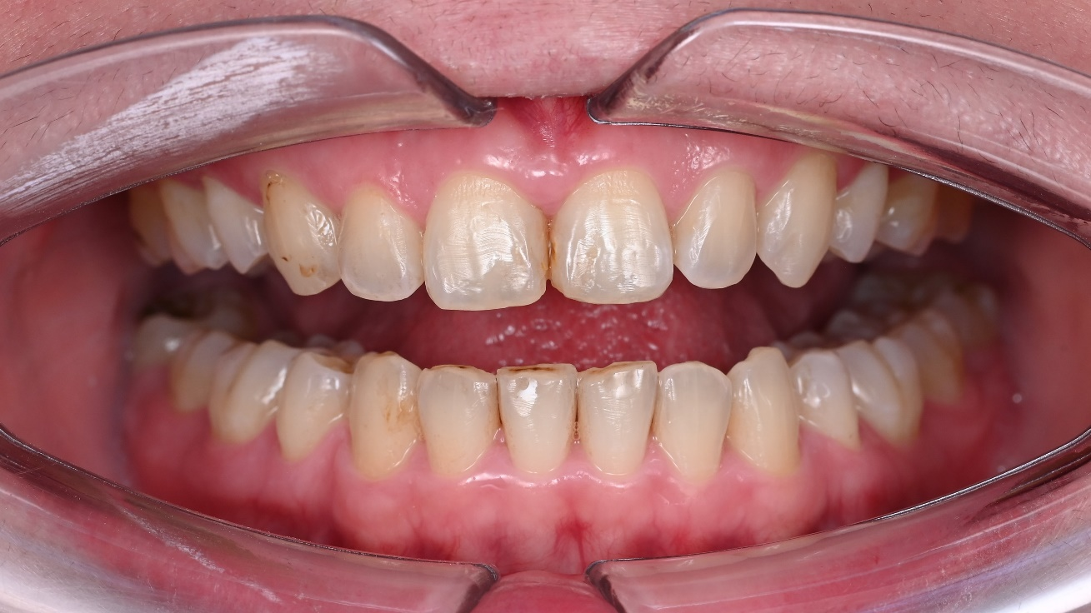
Cắn chặt và để hở rang cửa có banh miệng

Slide 11
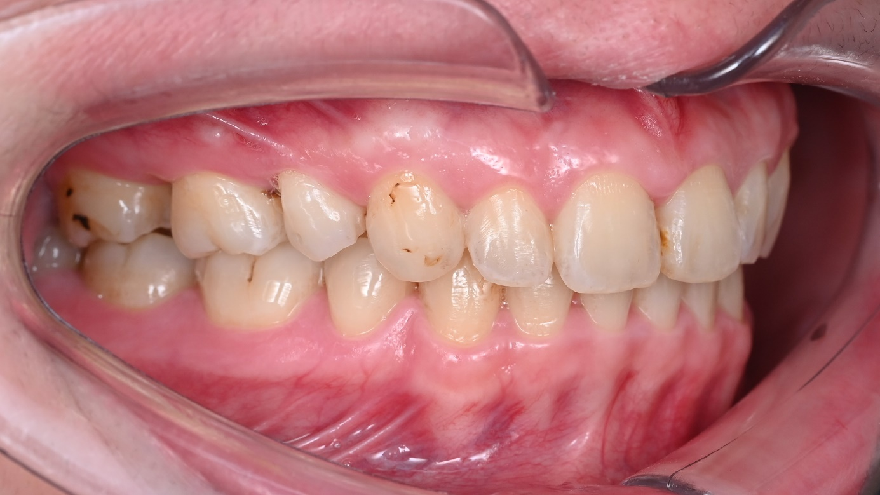
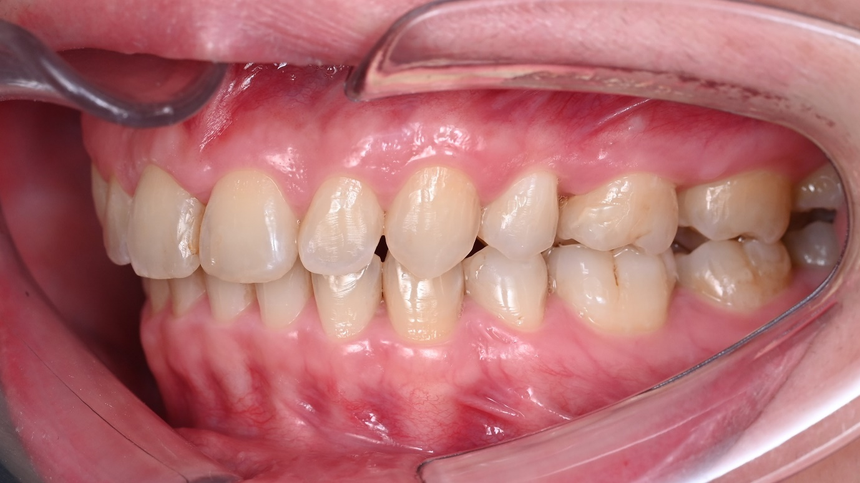
Cắn chặt răng chụp bên trái – bên phải

Slide 12
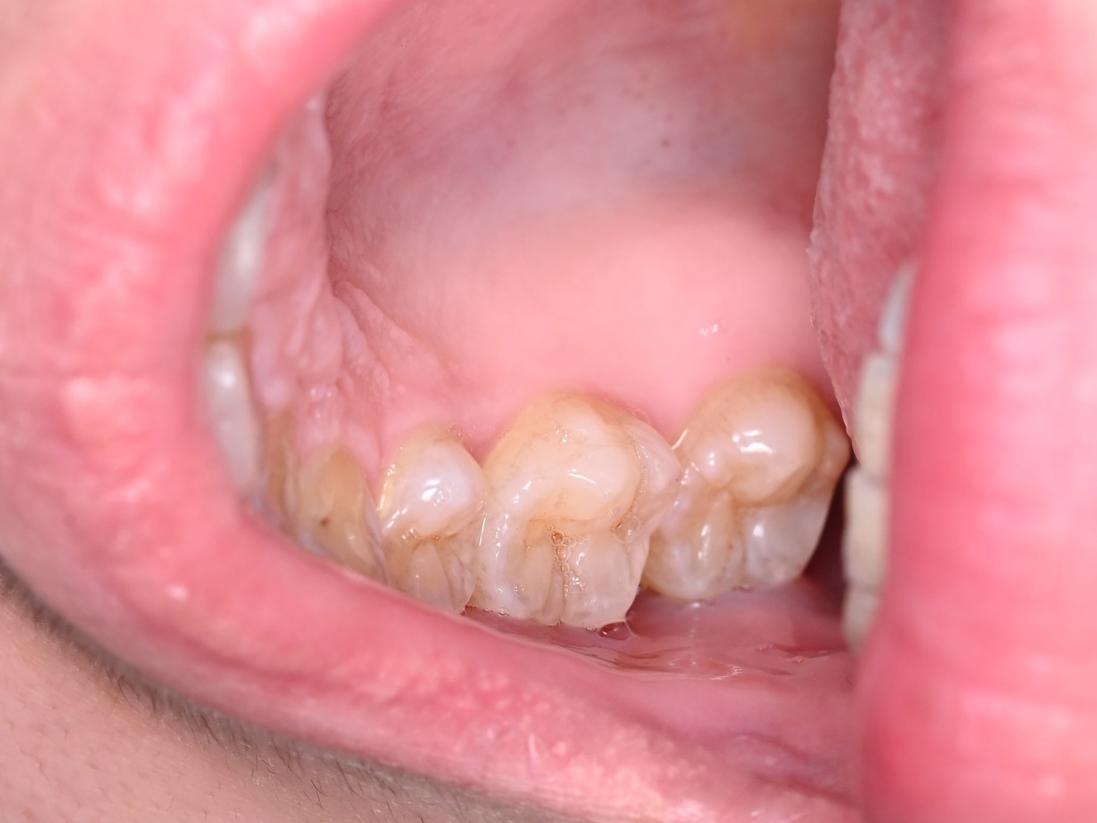
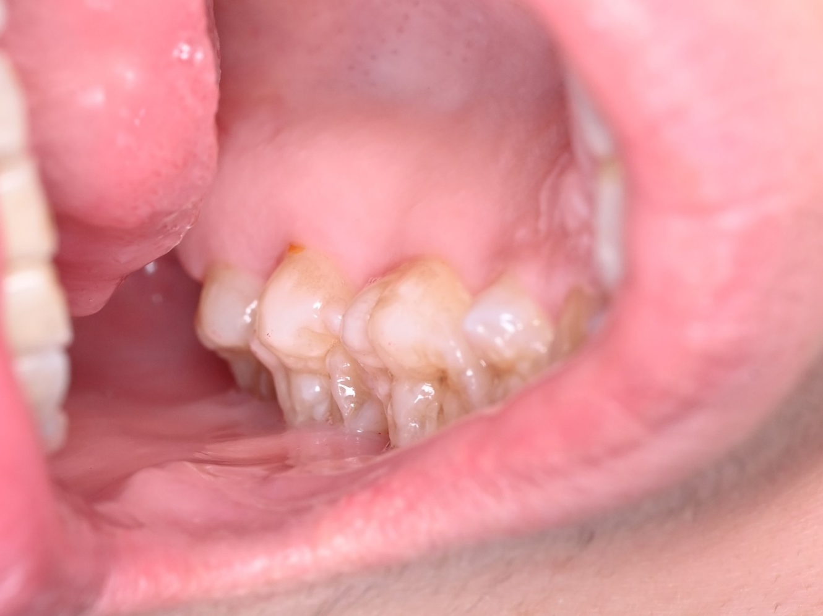
Chụp xiên ko banh môi lấy mặt trong và mặt nhai từng bên

Slide 13

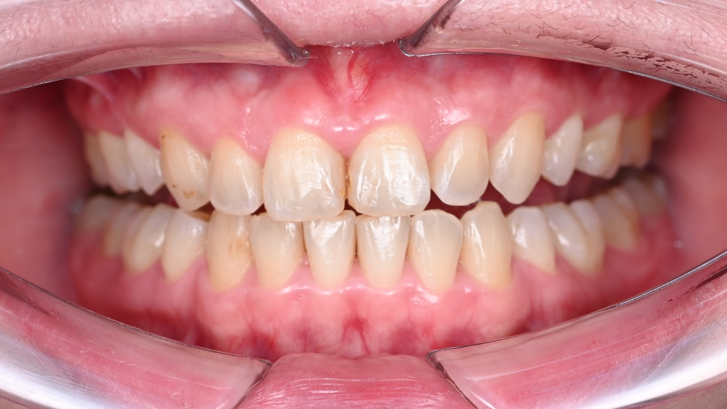
Cắn chặt và cắn ra trước đối đầu nhau

Slide 14
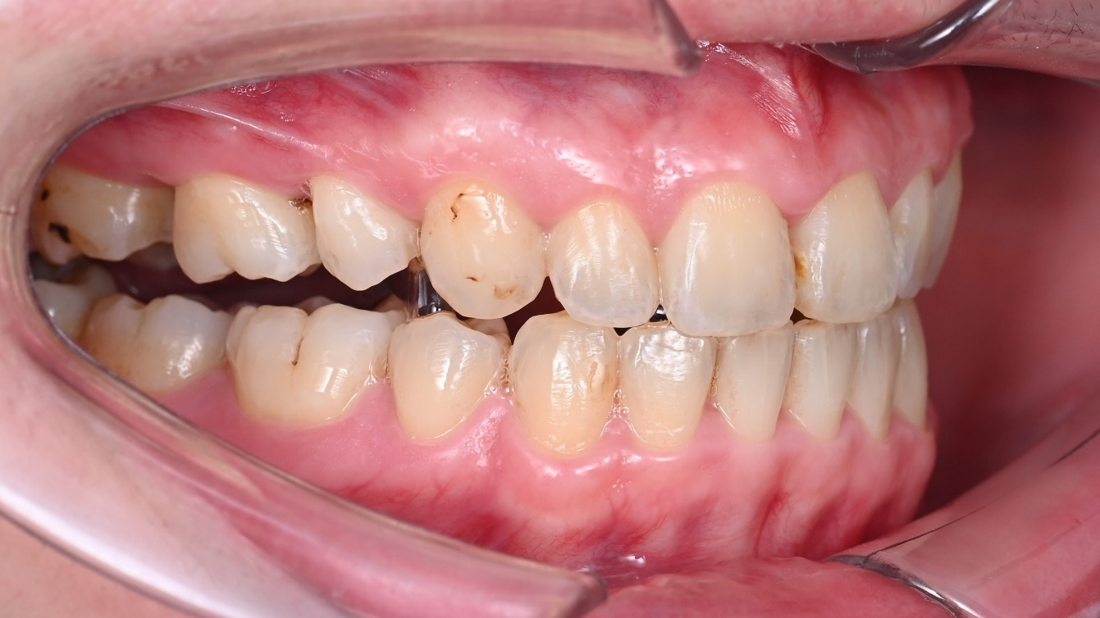
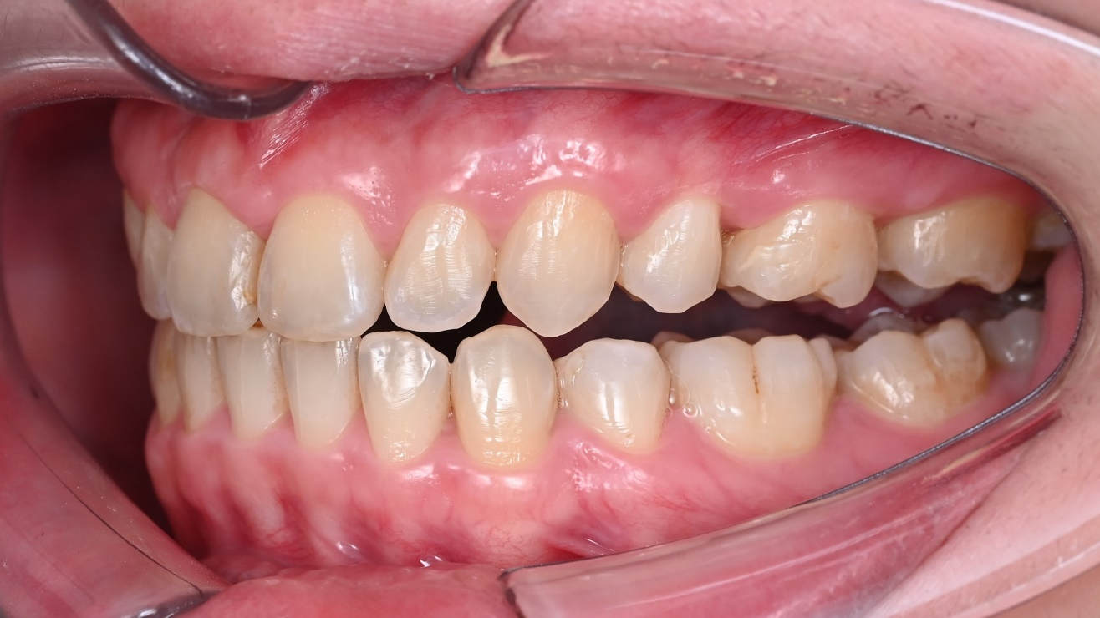
Cắn ra trước bên trái và bên phải

Slide 15
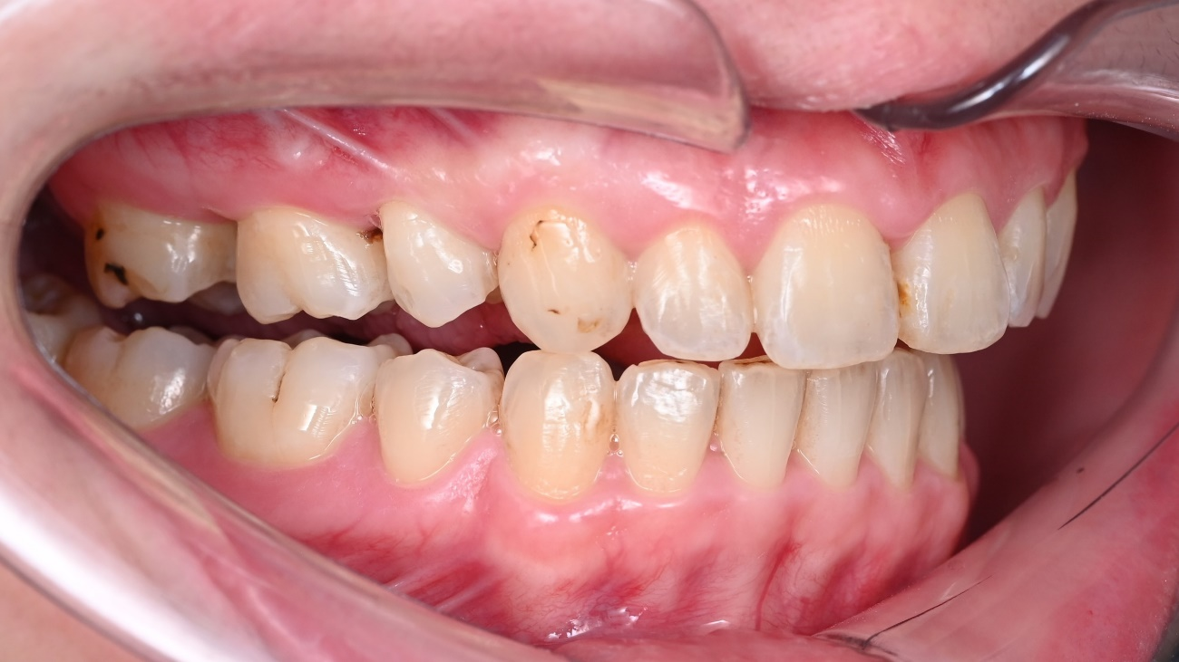
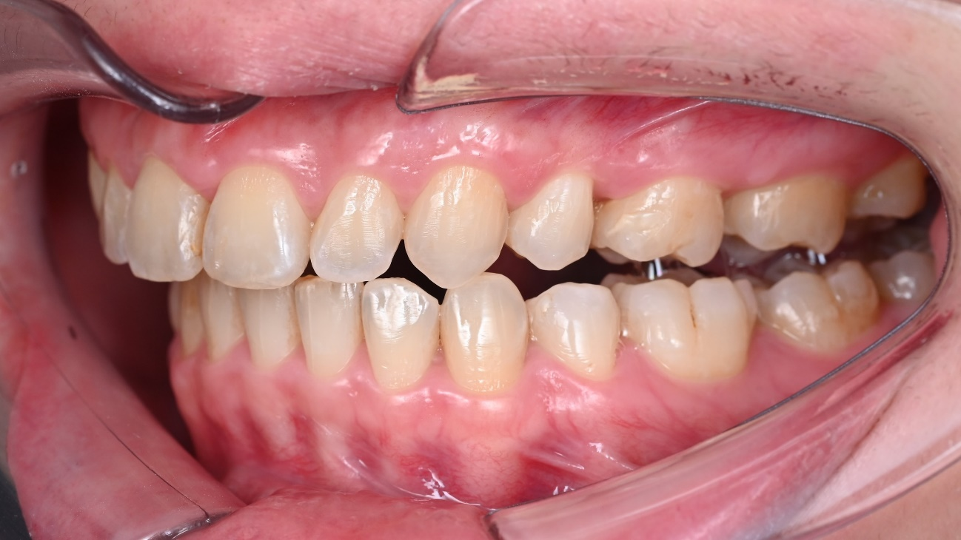
Trượt đối đỉnh răng nanh bên trái và bên phải

Slide 16
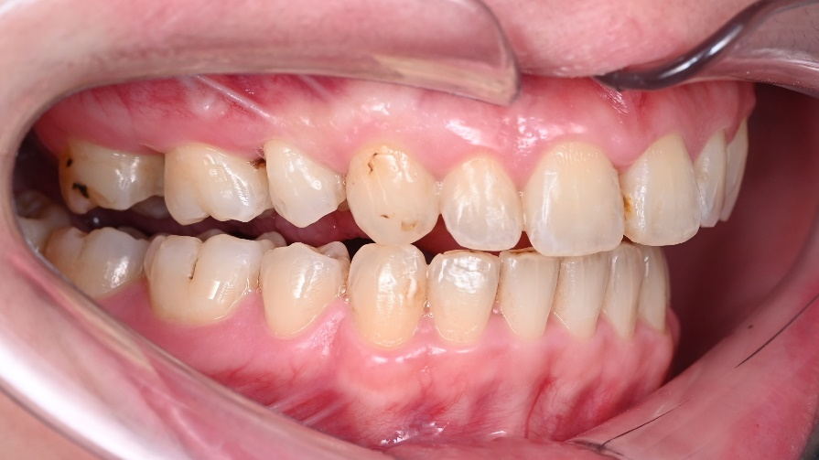
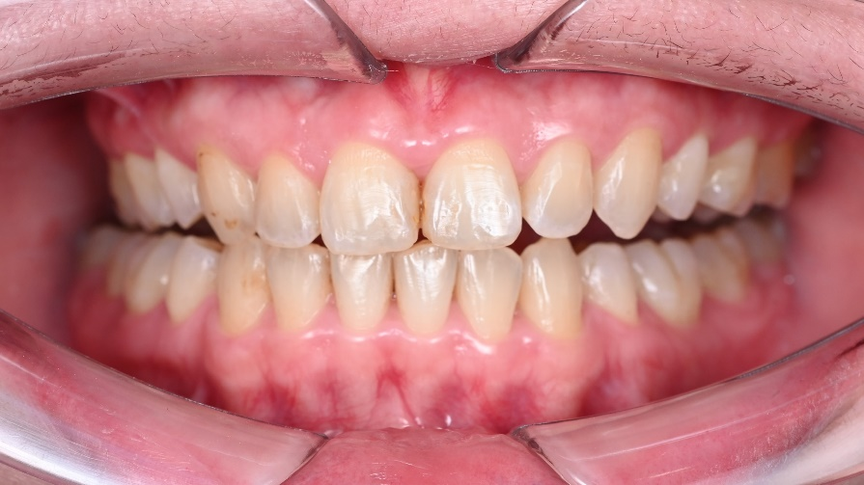
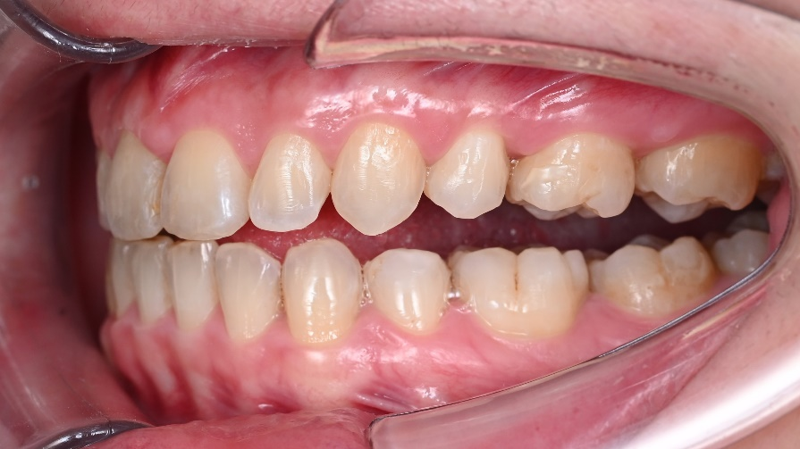
Trượt răng nanh sang phải ảnh trực diện, và 2 bên

Slide 17
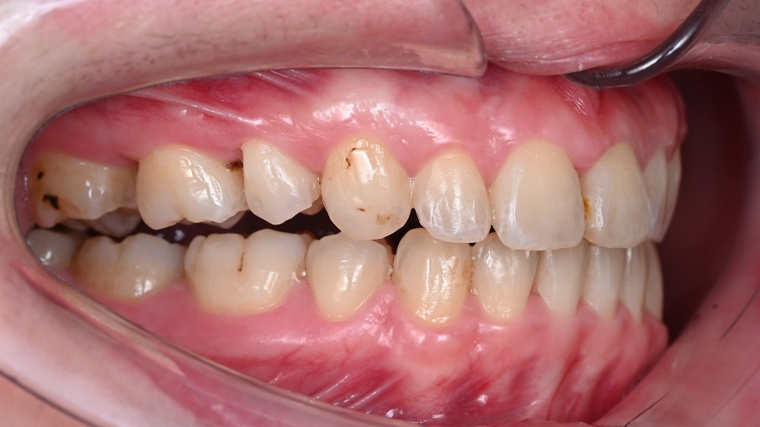
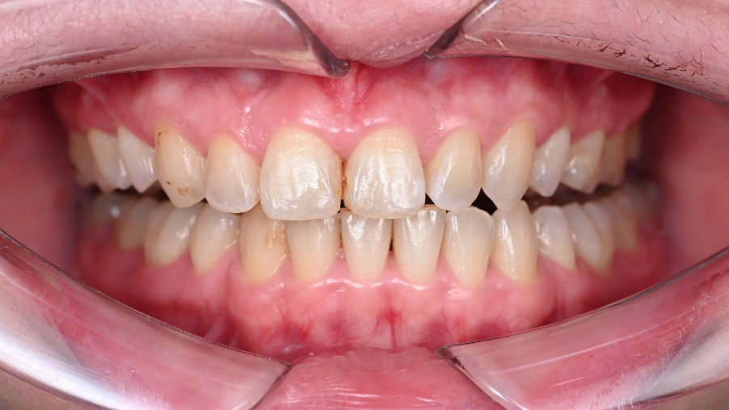

Trượt răng nanh sang trái ảnh trực diện, và 2 bên

Slide 18
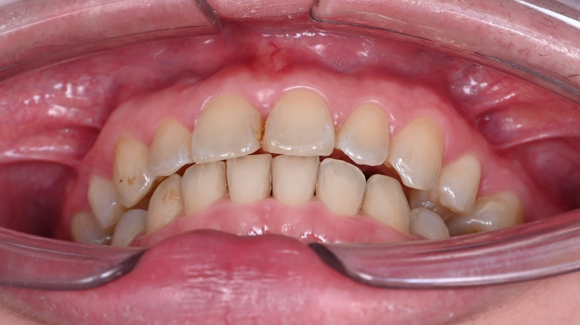
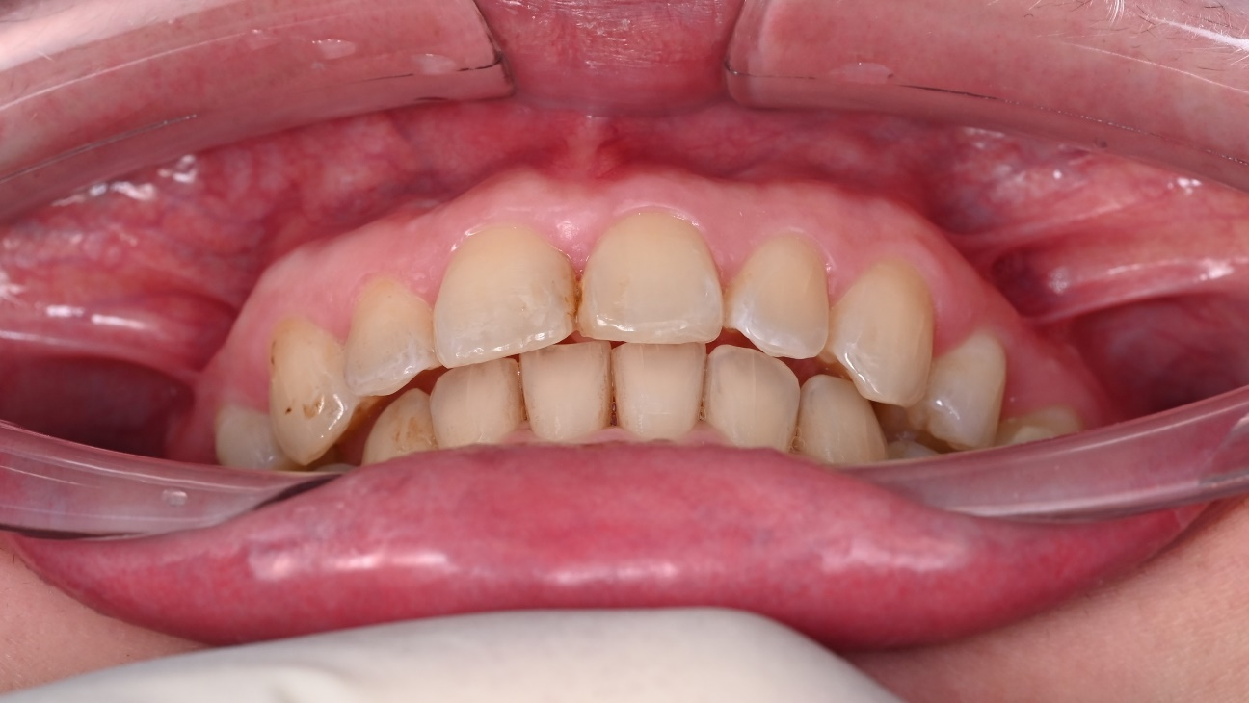
Cắn chặt và lùi hàm hết sức chụp dưới lên

Slide 19
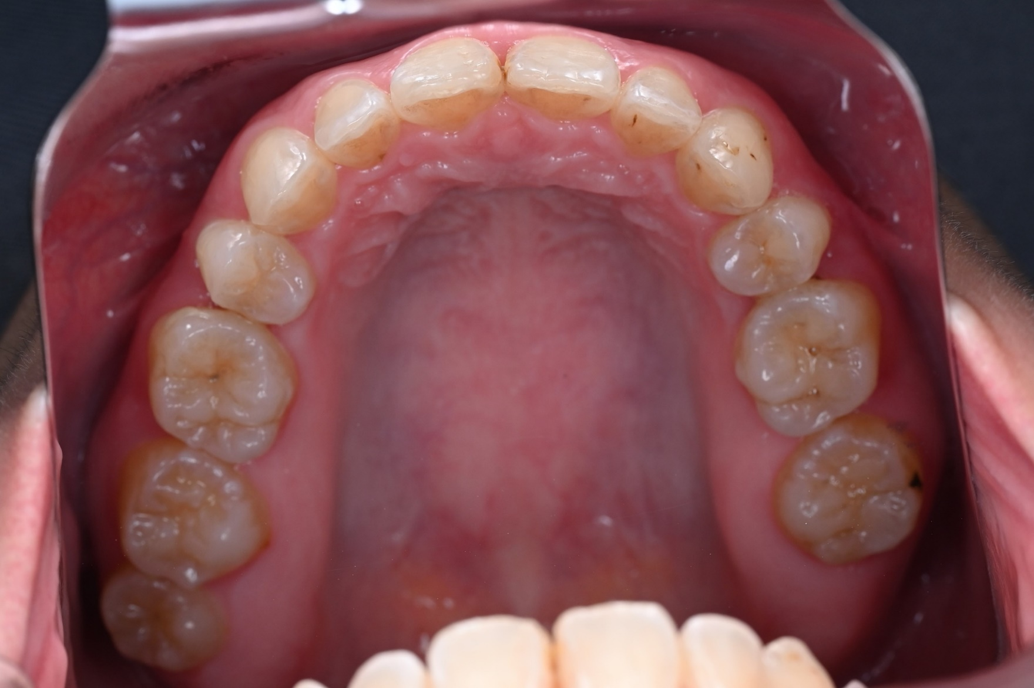
Toàn bộ hàm trên qua gương

Slide 20
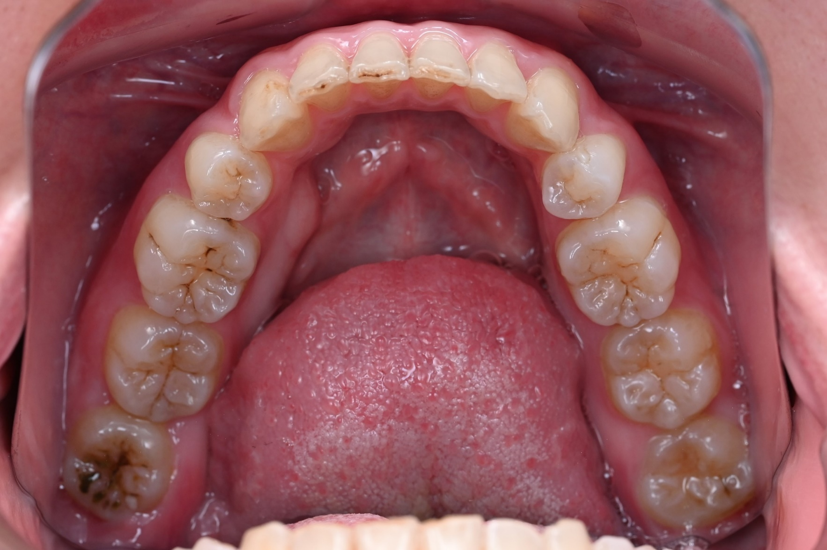
Chụp hàm dưới qua gương

Slide 21
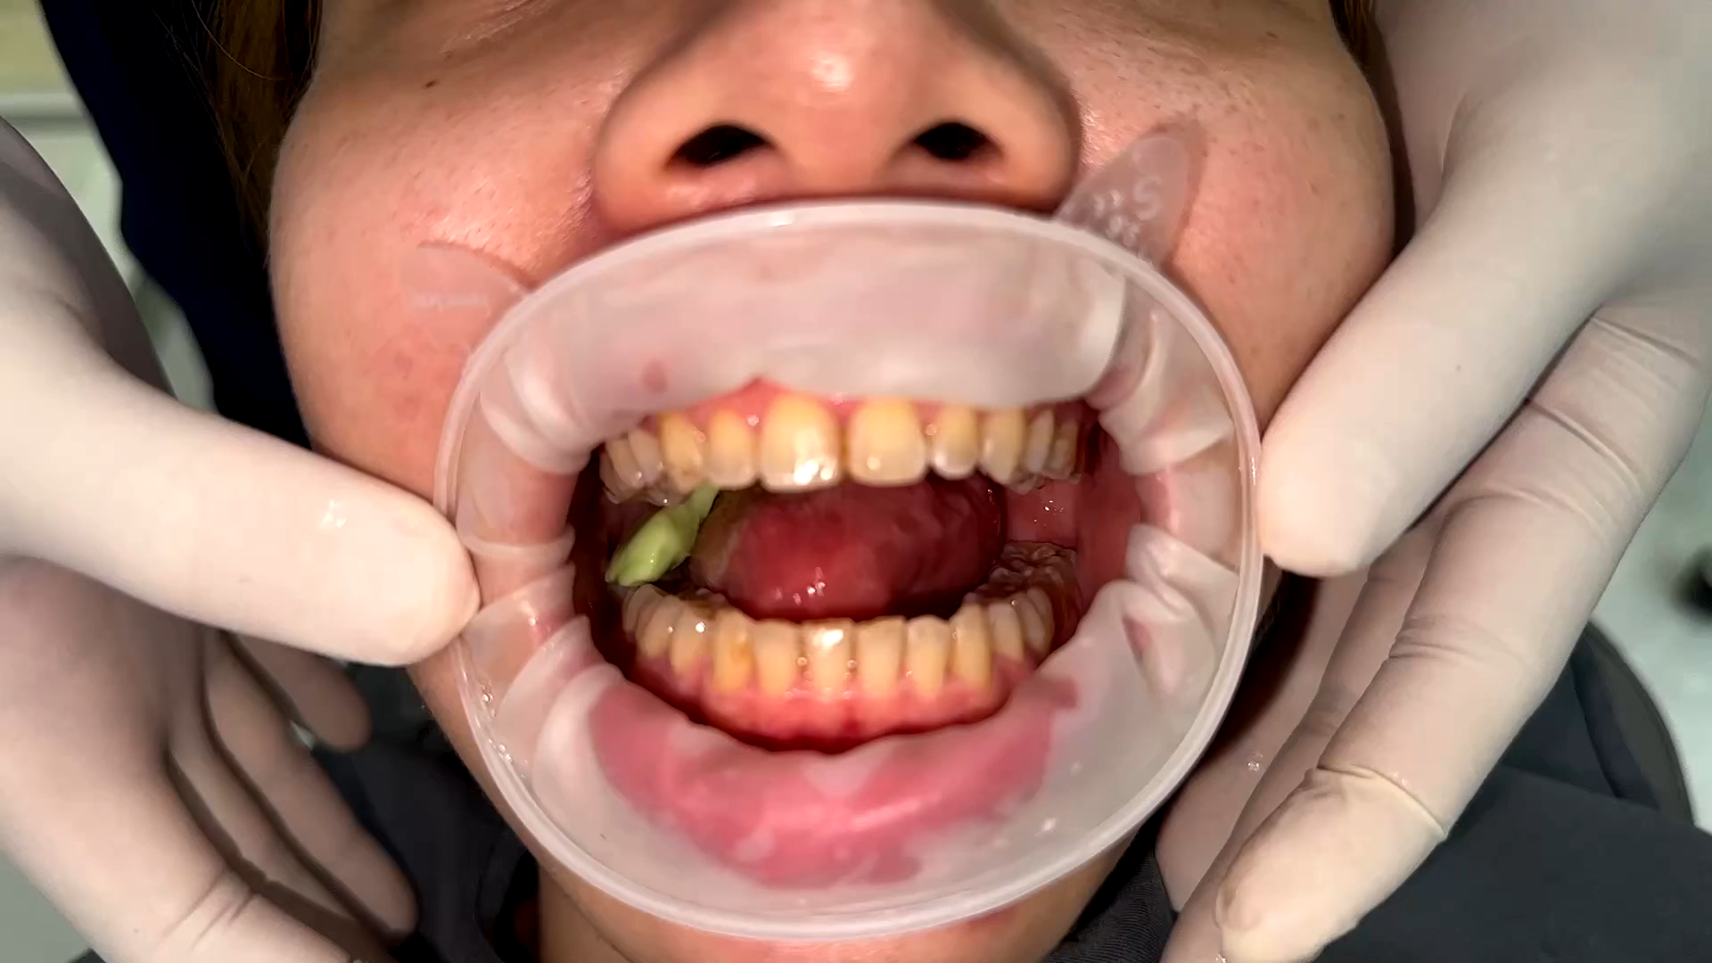
Video chu trình nhai thật của bệnh nhân

Slide 22
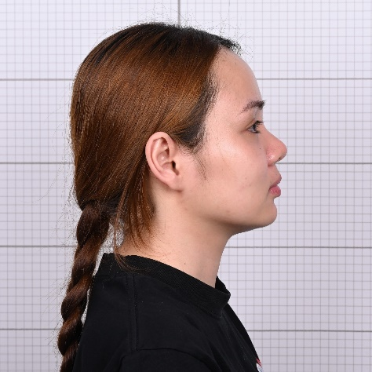





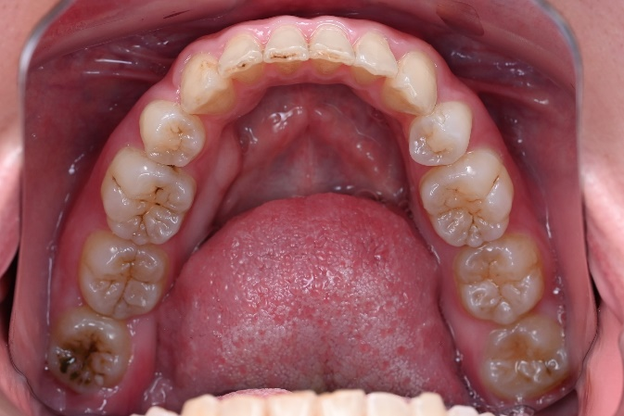
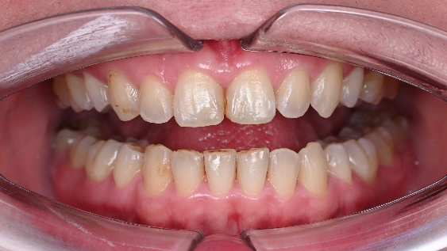

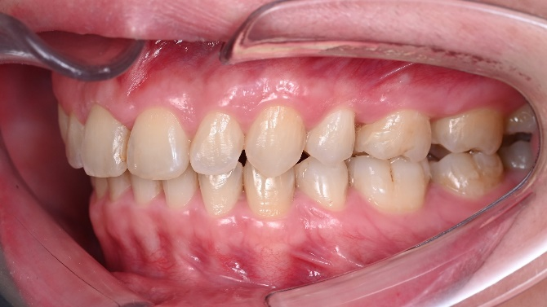

Tổng hợp ảnh vào 2 khung

Slide 23

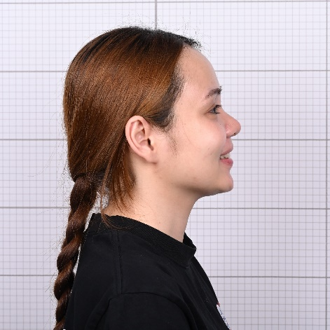
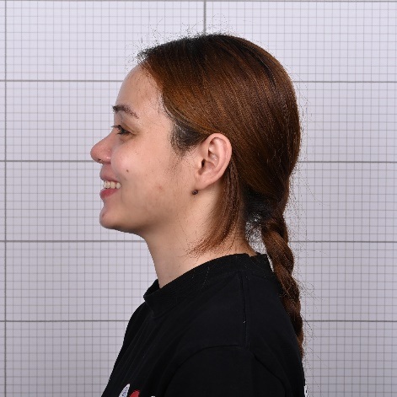

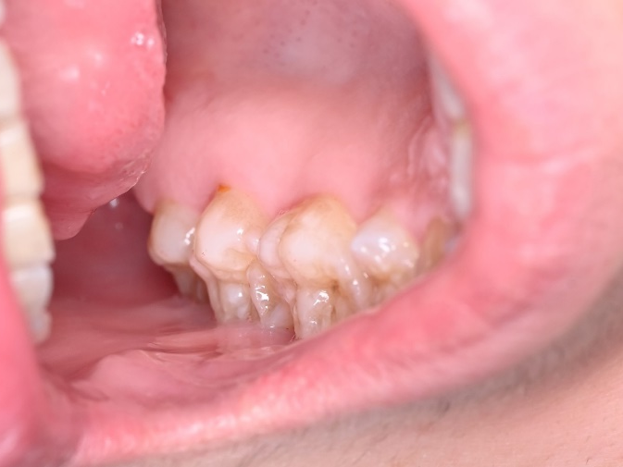





Khung 2, chú ý 2 ảnh góc dưới cùng 2 bên là tiến ra trước và chụp bên trái bên phải.

Slide 24
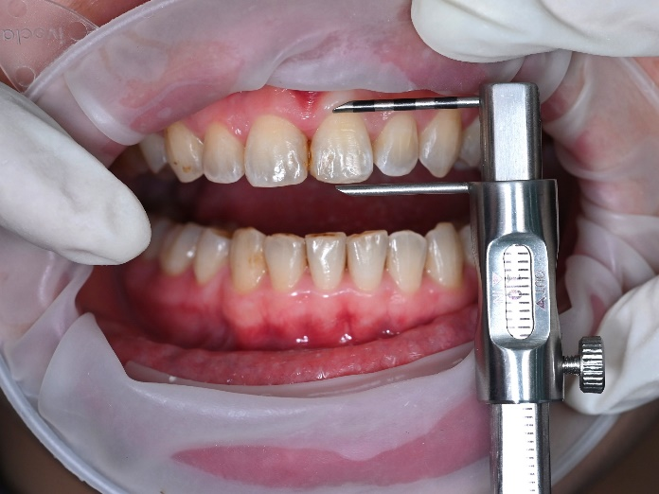
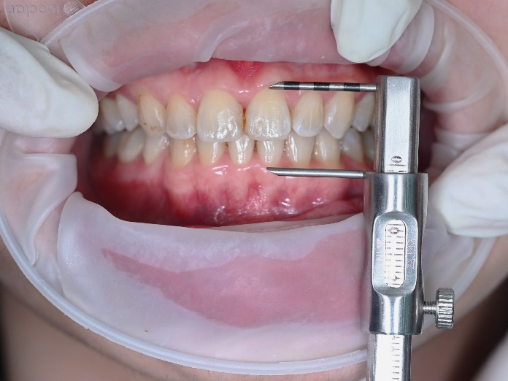
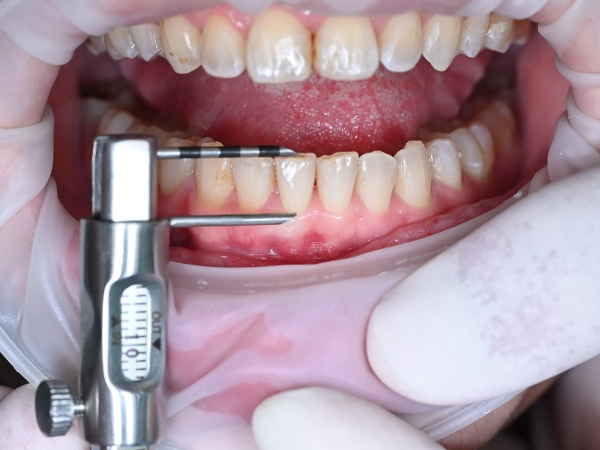
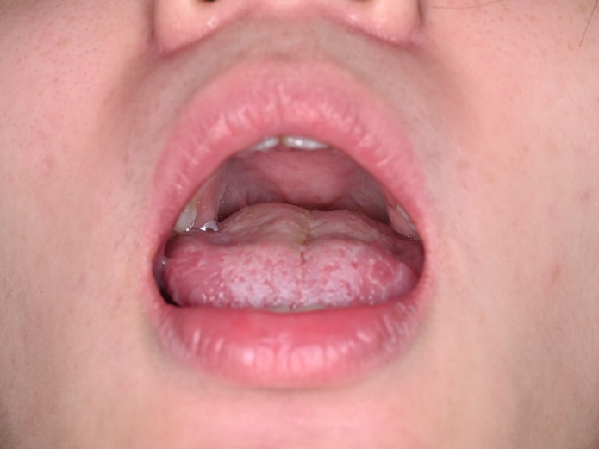
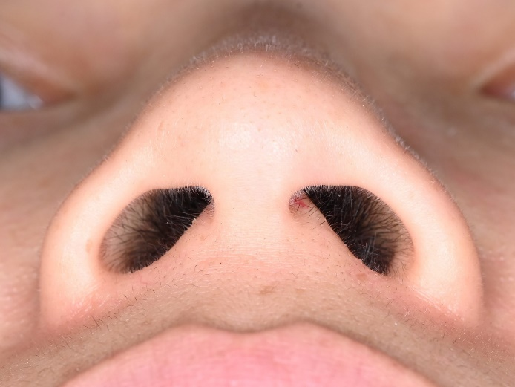
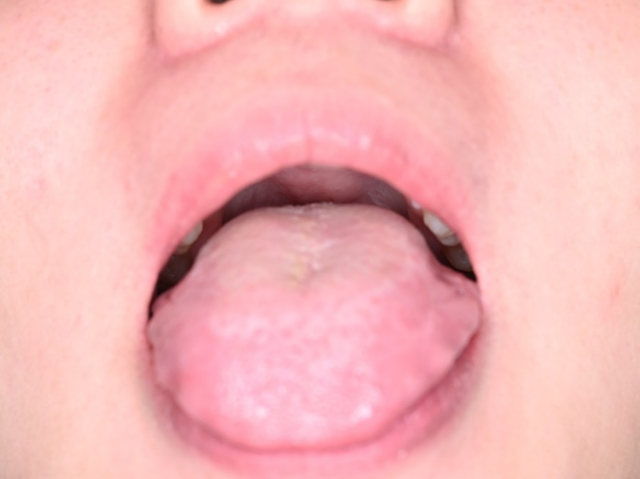


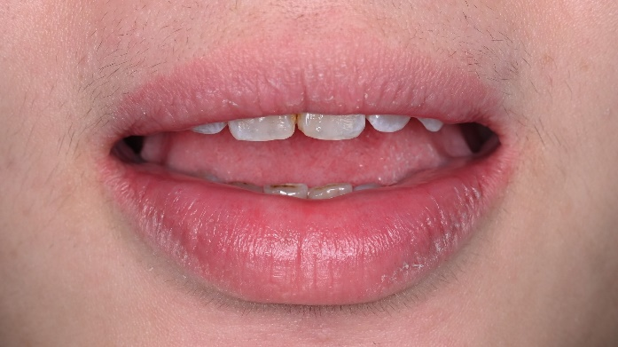
2 ảnh đường thở: 1 ảnh há lớn chụp vào lưỡi gà, 1 ảnh lè lưỡi chụp vào lưỡi gà.

Slide 25
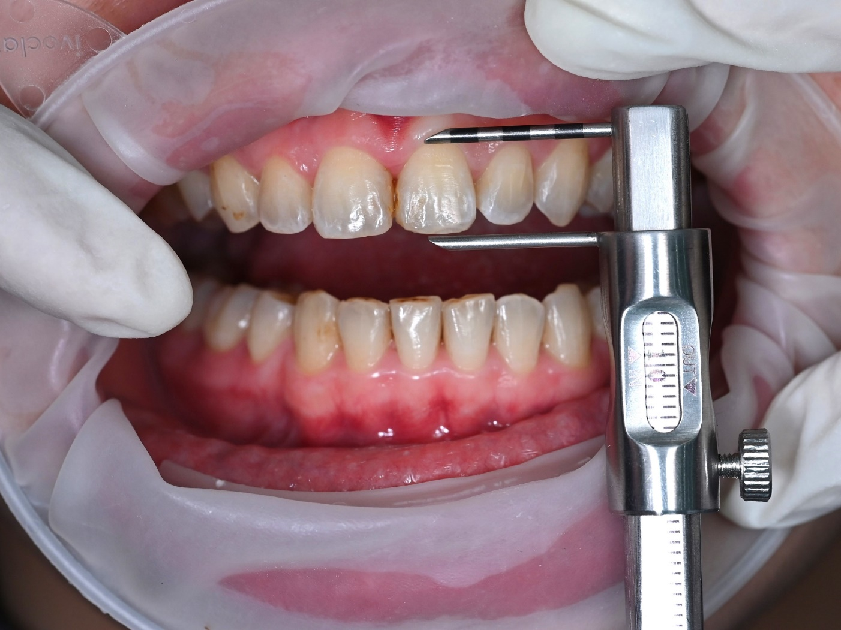
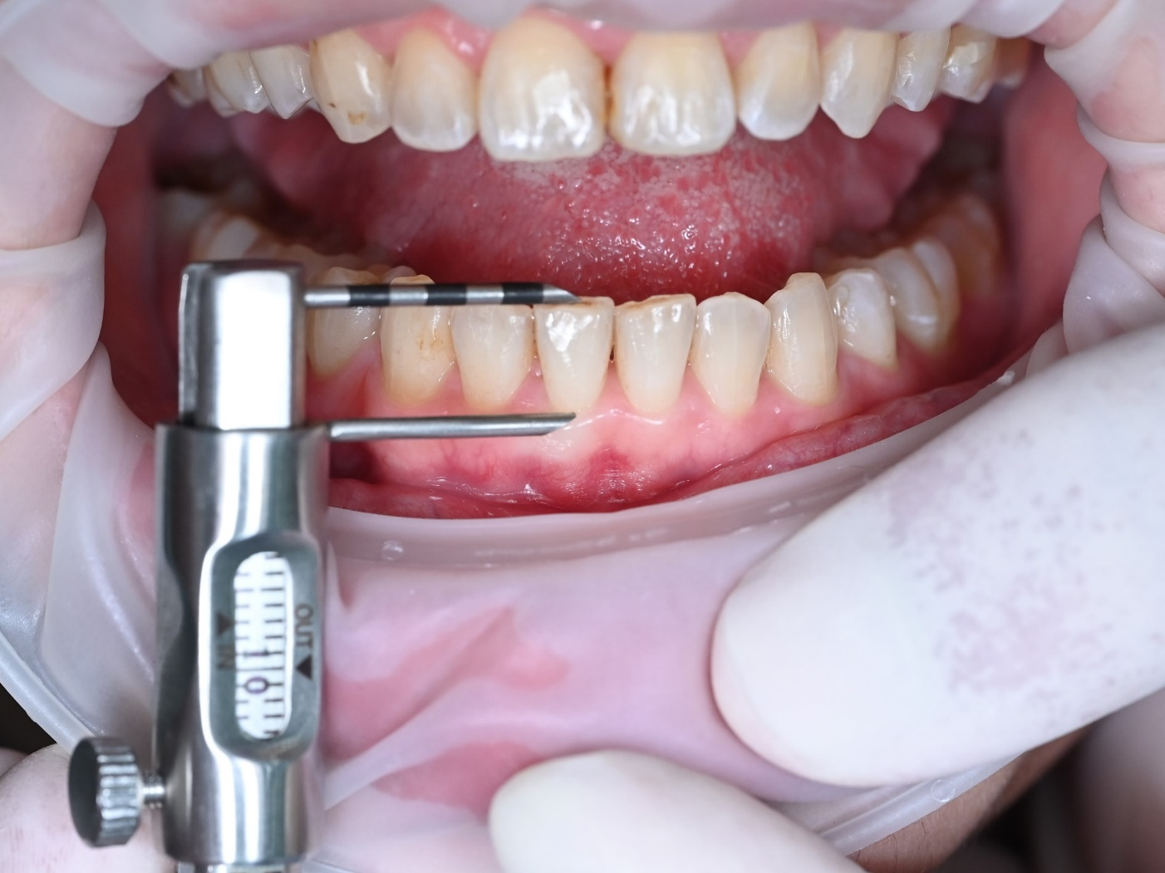
9mm 7mm

Slide 26
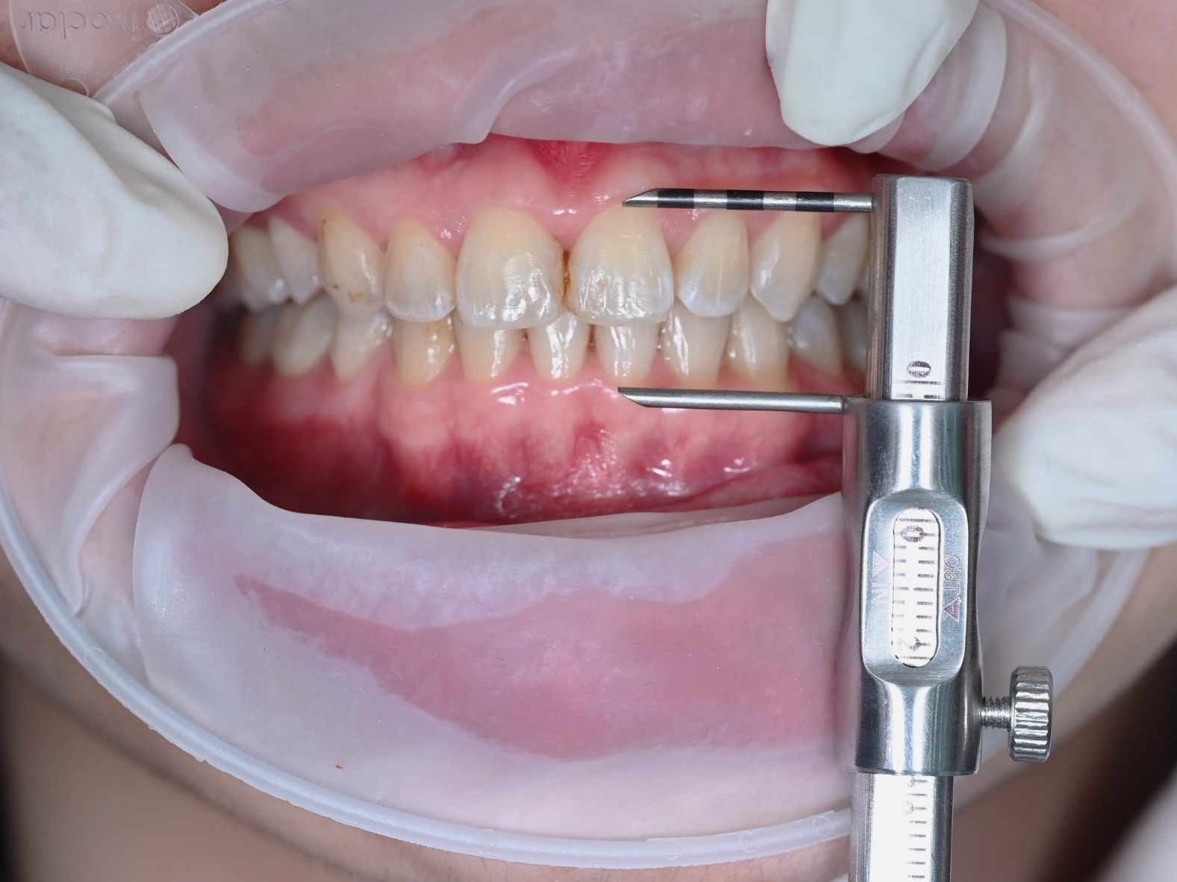
13mm

Slide 27
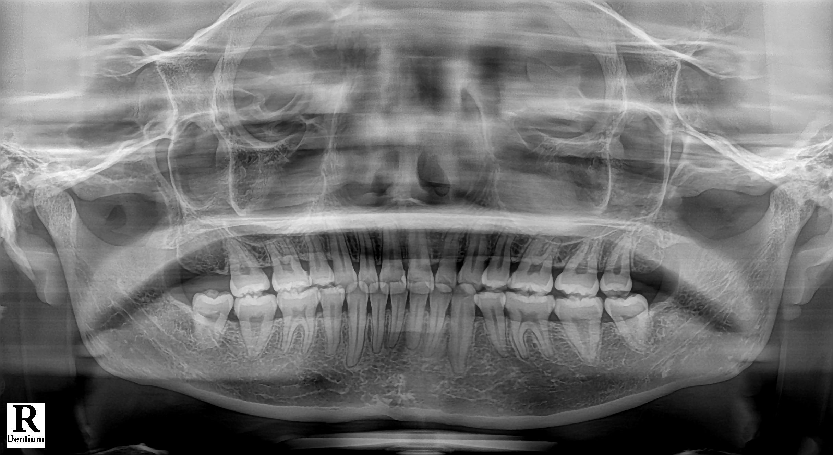
Xquang

Slide 28
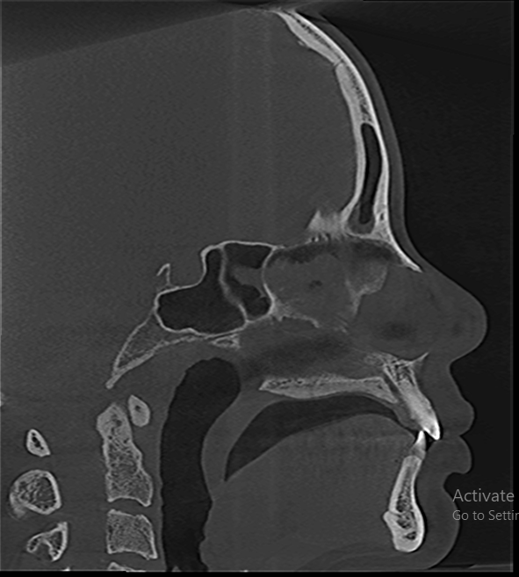
Đường thở

Slide 29



TMJ cung 1

Slide 30



TMJ cung 2

Slide 31


Xem cả 2 bên

